Slide 1
"Възможности за потребители и търговци при работещ пазар на балансираща енергия"
инж. Васил Петев

Slide 2
Съдържание
Малко директиви и регламенти
Прогнозиране, графици
Балансиране – възможности
Решение - ИКТ
Примери
Изисквания на ENTSO_E от 01.01.2015
Въпроси
“Не можем да решим проблемите, като използваме същия начин на мислене, който сме използвали, когато сме ги създавали.”
Алберт Айнщайн

Slide 3
Малко директиви и регламенти
Директива 2010/31/EU of 19/05/2010 за енергийното потребление на сградите (преработена)
Транспониране от страните членки до 2 години след влизане в сила (Юли 2012)
Член 9: сгради с почти нулево потребление на енергия, страните членки трябва да осигурят:
• (a) до 31 Декември 2020, всички нови сгради да бъдат с почти нулево потребление на енергия ; и
• (b) след 31 Декември 2018, новите сгради, използвани за публична дейност или публична трябва да бъдат с почти нулево потребление на енергия

Slide 4
Малко директиви и регламенти
Директива 2010/31/EU of 19/05/2010 за енергийното потребление на сградите (преработена)
Почти нулевото потребление на енергия изисква:
използването на значително ниво ВЕИ интегрирани в сградите;
интегрирани EMS;
Нови бизнес отношения потребител – доставчик/снабдител

Slide 5
Малко директиви и регламенти
Директива 2010/31/EU създава коренно различна бизнес среда за ВСИЧКИ участници на пазарите на енергия

Slide 6
Малко директиви и регламенти
Директива 20120/27/EU of 19/05/2010 за енергийна ефективност
Според тази Директива, от 1 януари 2014 г., целта на задължените лице се покачва от 1% от обема на годишните продажби на енергия за крайните клиенти до 1.5%
Вкл. търговците на енергия към крайните потребители
Търговците на енергия могат заедно с енергията да предлагат и енергийни услуги за подобряването на енергийната ефективност на своите клиенти, в изпълнение на задълженията си по Директивата.

Slide 7
Малко директиви и регламенти
Регламент (ЕС) № 714/2009 относно условията за достъп до мрежата за трансграничен обмен на електроенергия
Регламент (ЕС) 1227/2011 относно интегритета и прозрачността на пазара за търговия на едро с енергия
Регламент(ЕС) № 543/2013 а представяне и публикуване на данни на пазарите за електроенергия

Slide 8
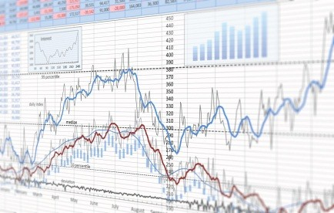
Прогнозиране, графици

Slide 9
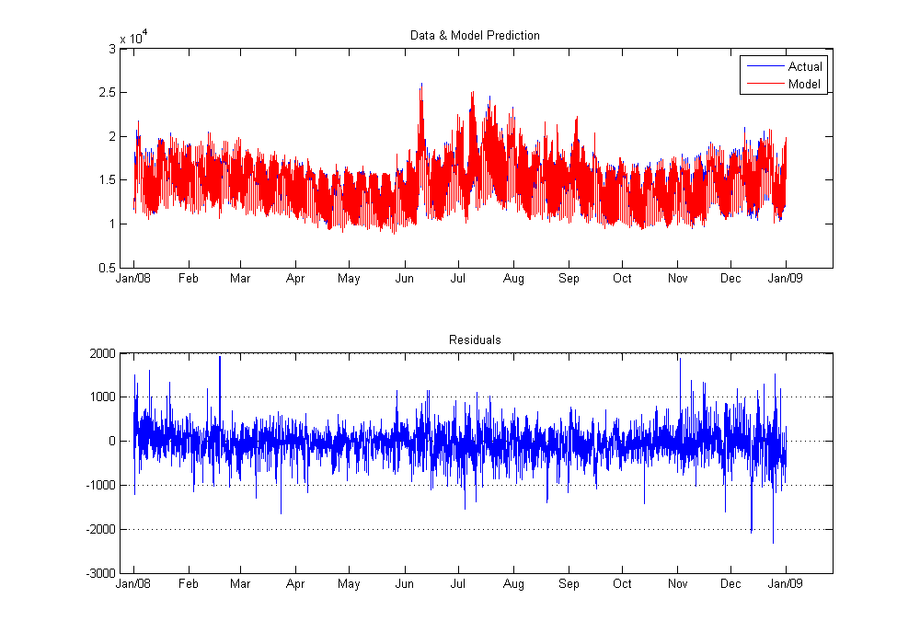
Прогнозиране, графици

Slide 10
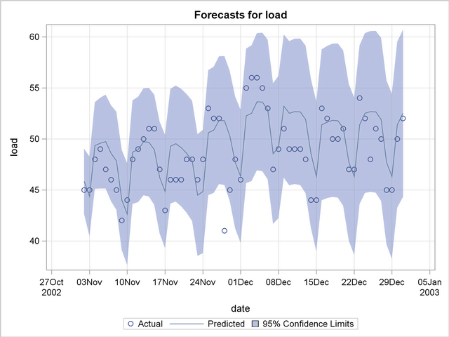
Прогнозиране, графици

Slide 11
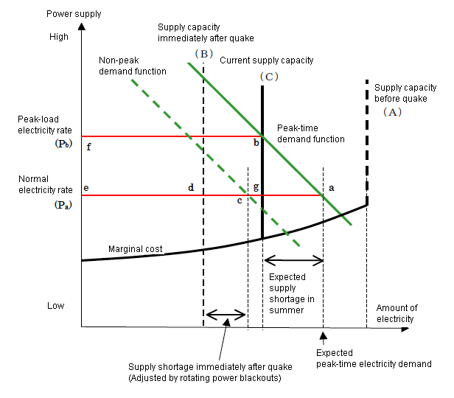
Прогнозиране, графици

Slide 12
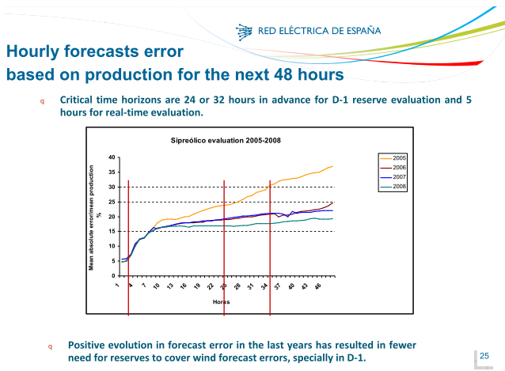
Прогнозиране, графици

Slide 13
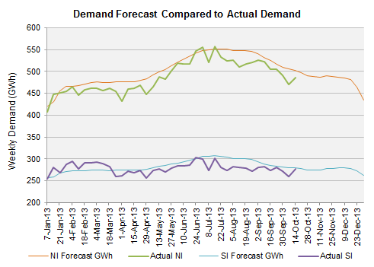
Прогнозиране, графици

Slide 14
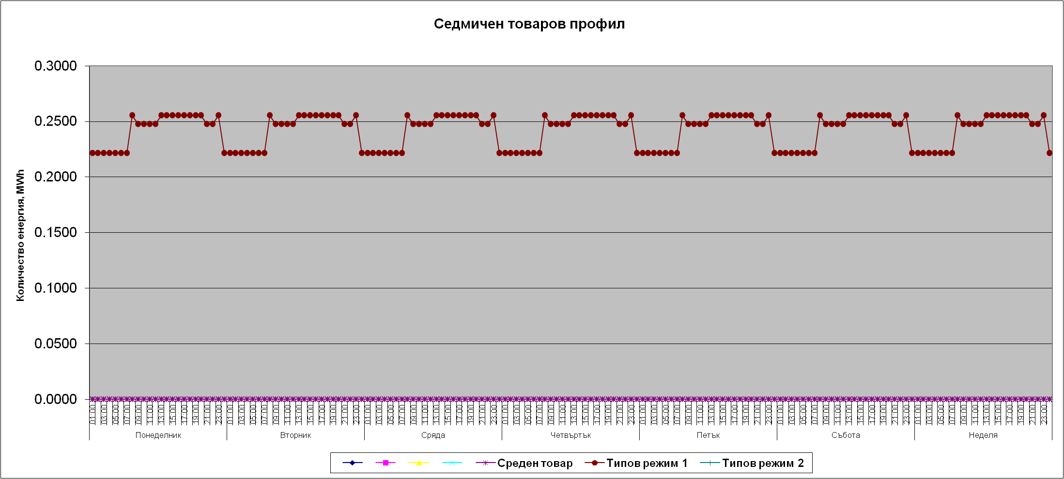
Прогнозиране, графици
график на потребител

Slide 15
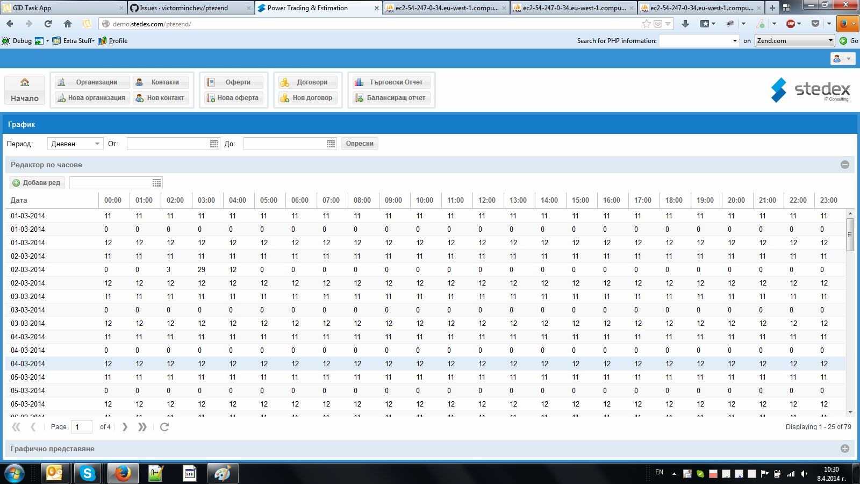
Прогнозиране, графици

Slide 16
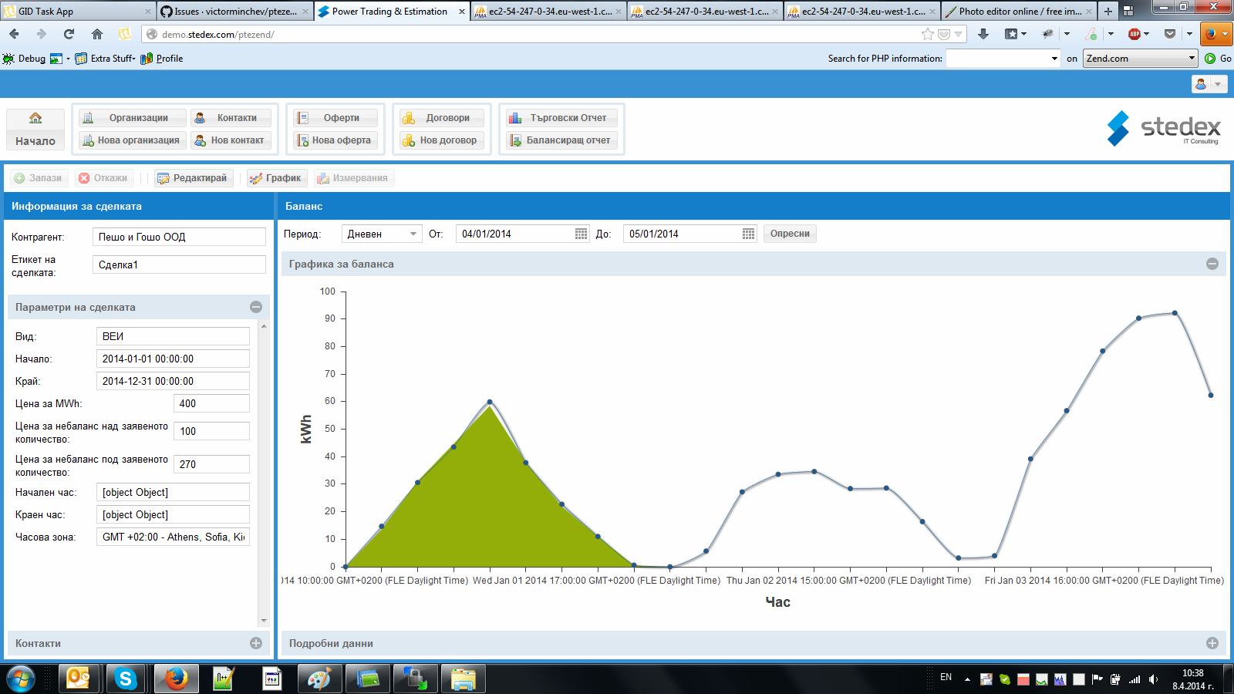
Прогнозиране, графици

Slide 17
Прогнозиране, графици
Данни от електромери
Метео данни
Данни за производство
Исторически
В реално реме
Прогнозни
От
Потребители
Търговци
Производители
Оператири
Доставчици на данни…..

Slide 18
Information / Data Flows
Financial / legal
Relations /rules
Reliability & Security of:
Supply
Services
Finances
Data
Predictability
Transparency

Slide 19

Пазарът е навременен обмен и анализ на надеждна и сигурна информация

Slide 20
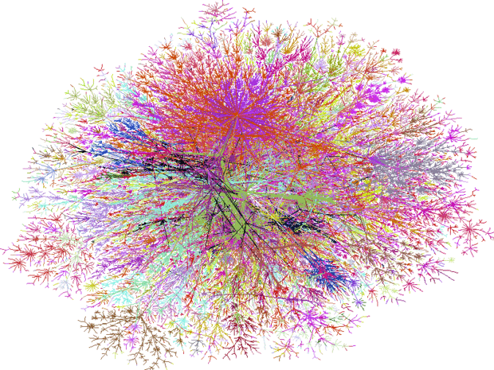
Пазарът е навременен обмен и анализ на надеждна и сигурна информация

Slide 21
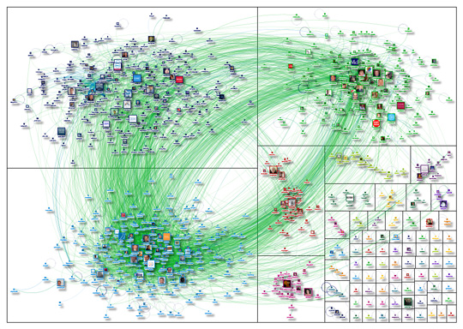
Пазарът е навременен обмен и анализ на надеждна и сигурна информация

Slide 22
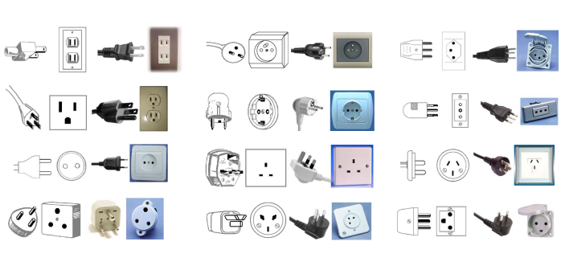
Стандарти, норми, правила

Slide 23

Trade Lifecycle:
Pre-trade Decision Making
Pre-trade Risk Management
Order Entry and Management
Order Routing and Connectivity
Execution and Matching Systems
Bilateral Credit
Surveillance, Clearing and Risk Management
Reporting and Market Data
Commodities Market Matrix
http://www.trayport.com

Slide 24

Пазарът е навременен обмен и анализ на надеждна и сигурна информация

Slide 25
Пазарът е навременен обмен и анализ на надеждна и сигурна информация
Cloud/IaaS/SaaS/….
Цени за имплементиране и поддръжка
Сигурност
Стандарти
Бързо обновяване
Количество информация => възможности

Slide 26
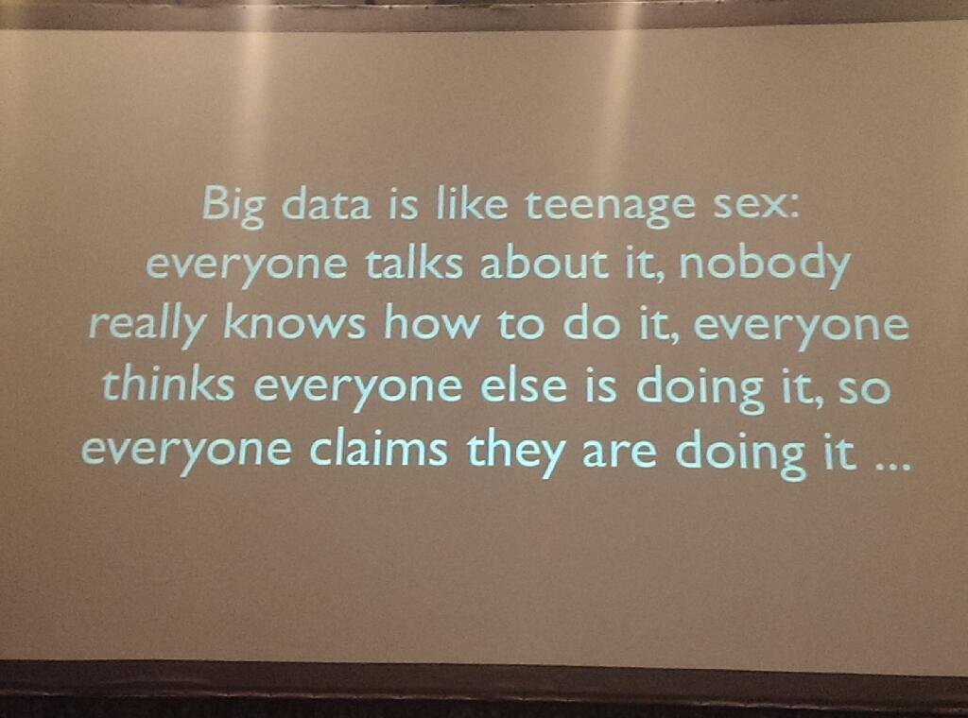
Dan Ariely

Slide 27
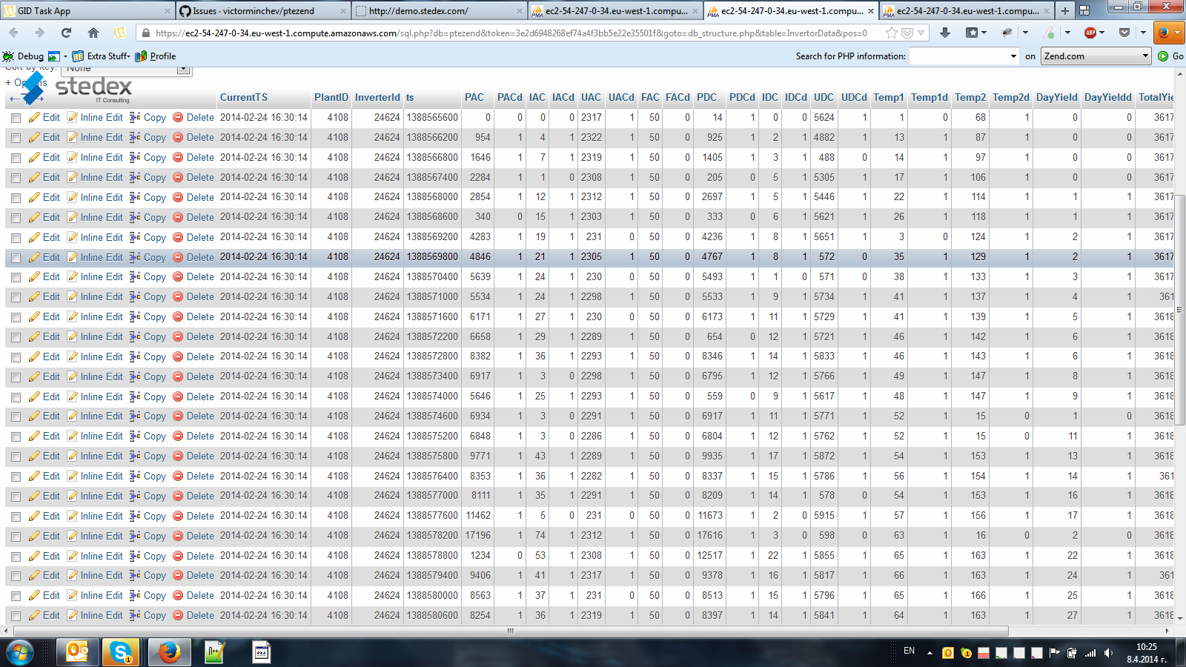
Прогнозиране, графици
информация

Slide 28


hardware

Slide 29

HARDWARE, SOFTWARE AND…
BRAINWARE

Slide 30
Пазарът е навременен обмен и анализ на надеждна и сигурна информация

Slide 31
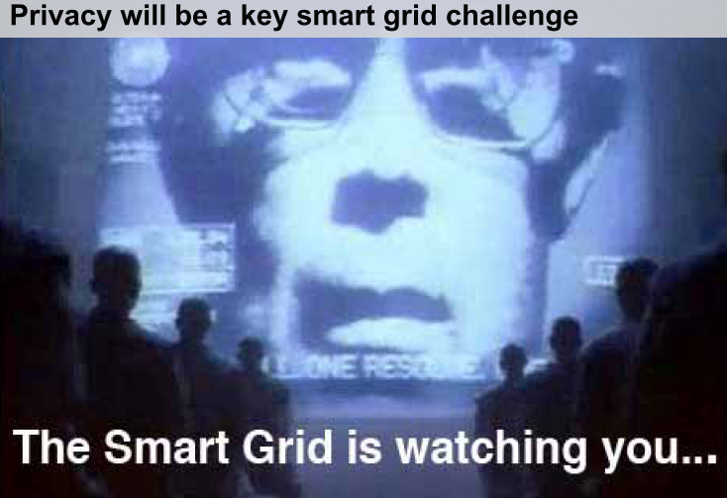
Security!

Slide 32

Сигурността и поверителността - най-голямото предизвикателство за “умните мрежи”
Penetration Testing
The need for penetration testing
The process

Slide 33
Сигурността и поверителността - най-голямото предизвикателство за “умните мрежи”
The scope
ISO 27001 / PCI DSS / COBIT
Information gathering
Network mapping
Vulnerability scanning
Vulnerability testing
Management reporting

Slide 34
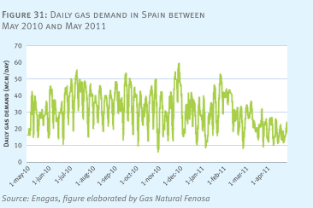
Cross utility балансиране
Source: RES Integration and Market Design Report, Euroelectric 2012

Slide 35
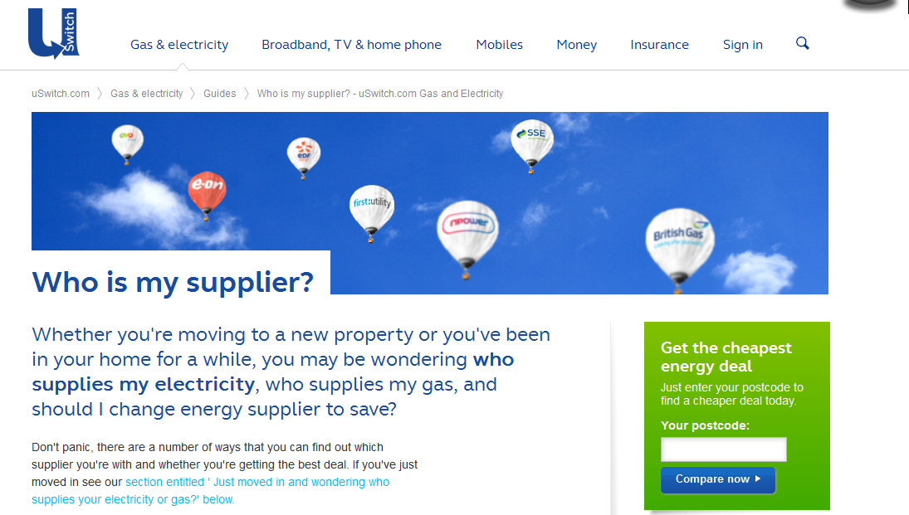
Примери
http://www.uswitch.com

Slide 36

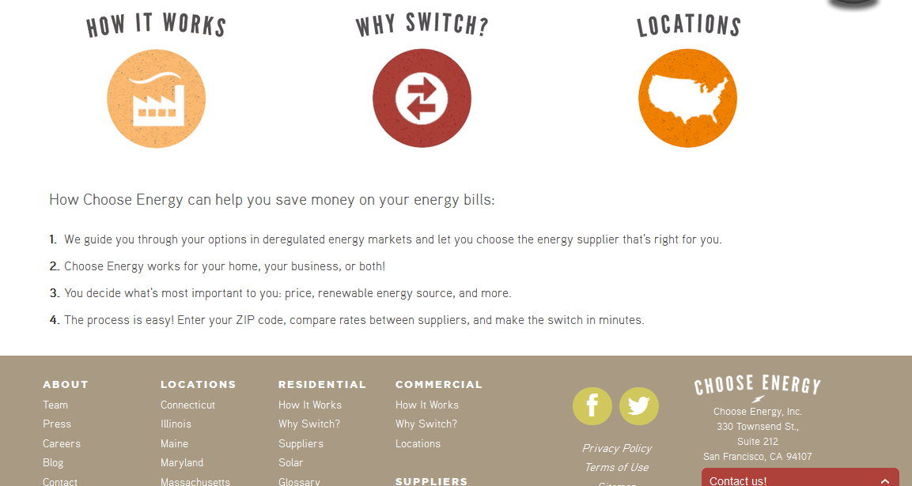
ю
Примери
Скоро и в България …
https://www.chooseenergy.com/

Slide 37
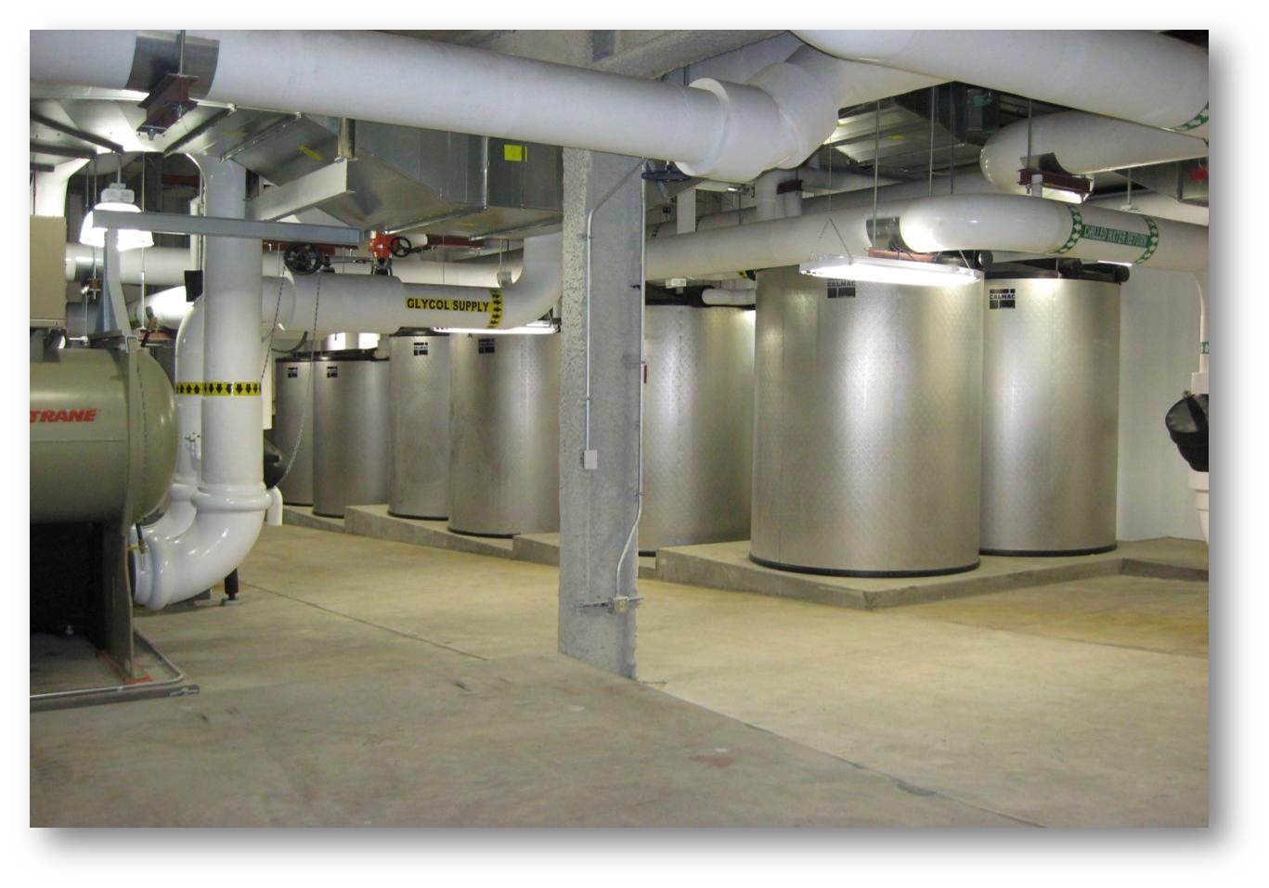
Примери
VIRTUAL ENERGY STORAGE

Slide 38
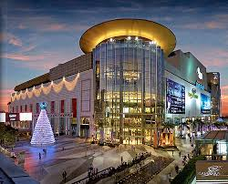
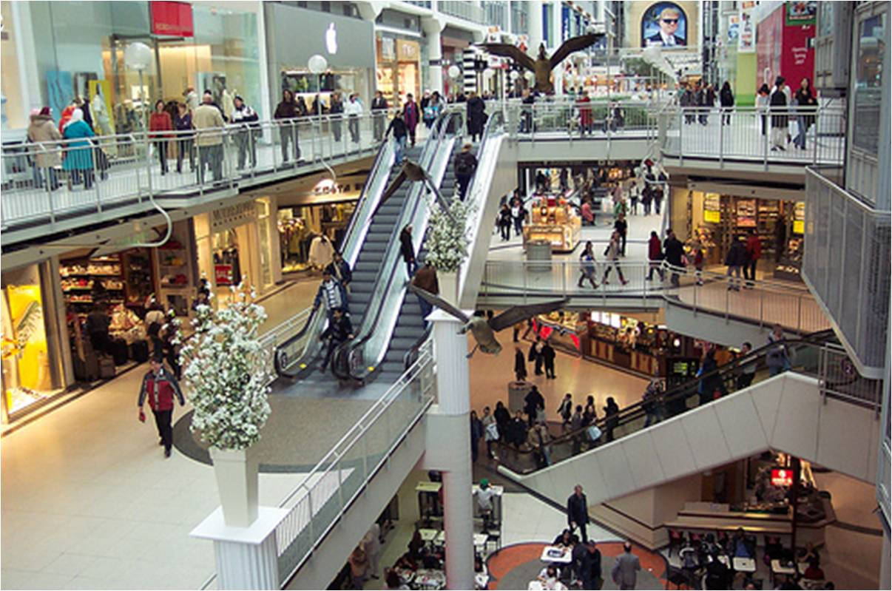
Примери
VIRTUAL ENERGY STORAGE

Slide 39
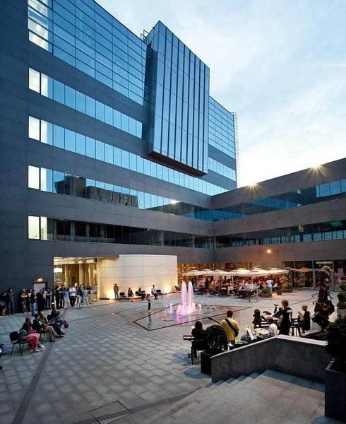
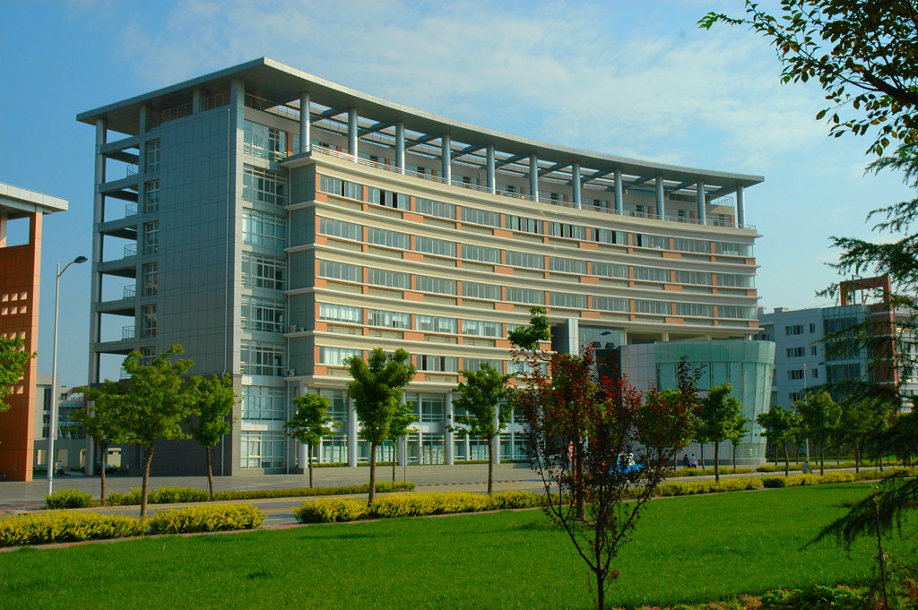
Примери
VIRTUAL ENERGY STORAGE

Slide 40
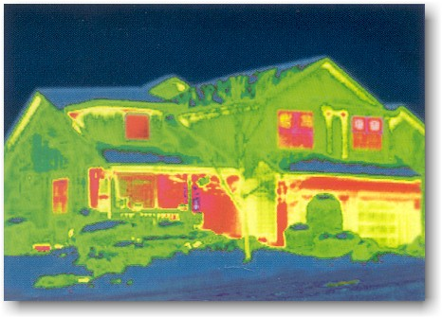
Примери
Energy Efficiency / Energy Performance Services

Slide 41

Примери
Negawatts

Slide 42
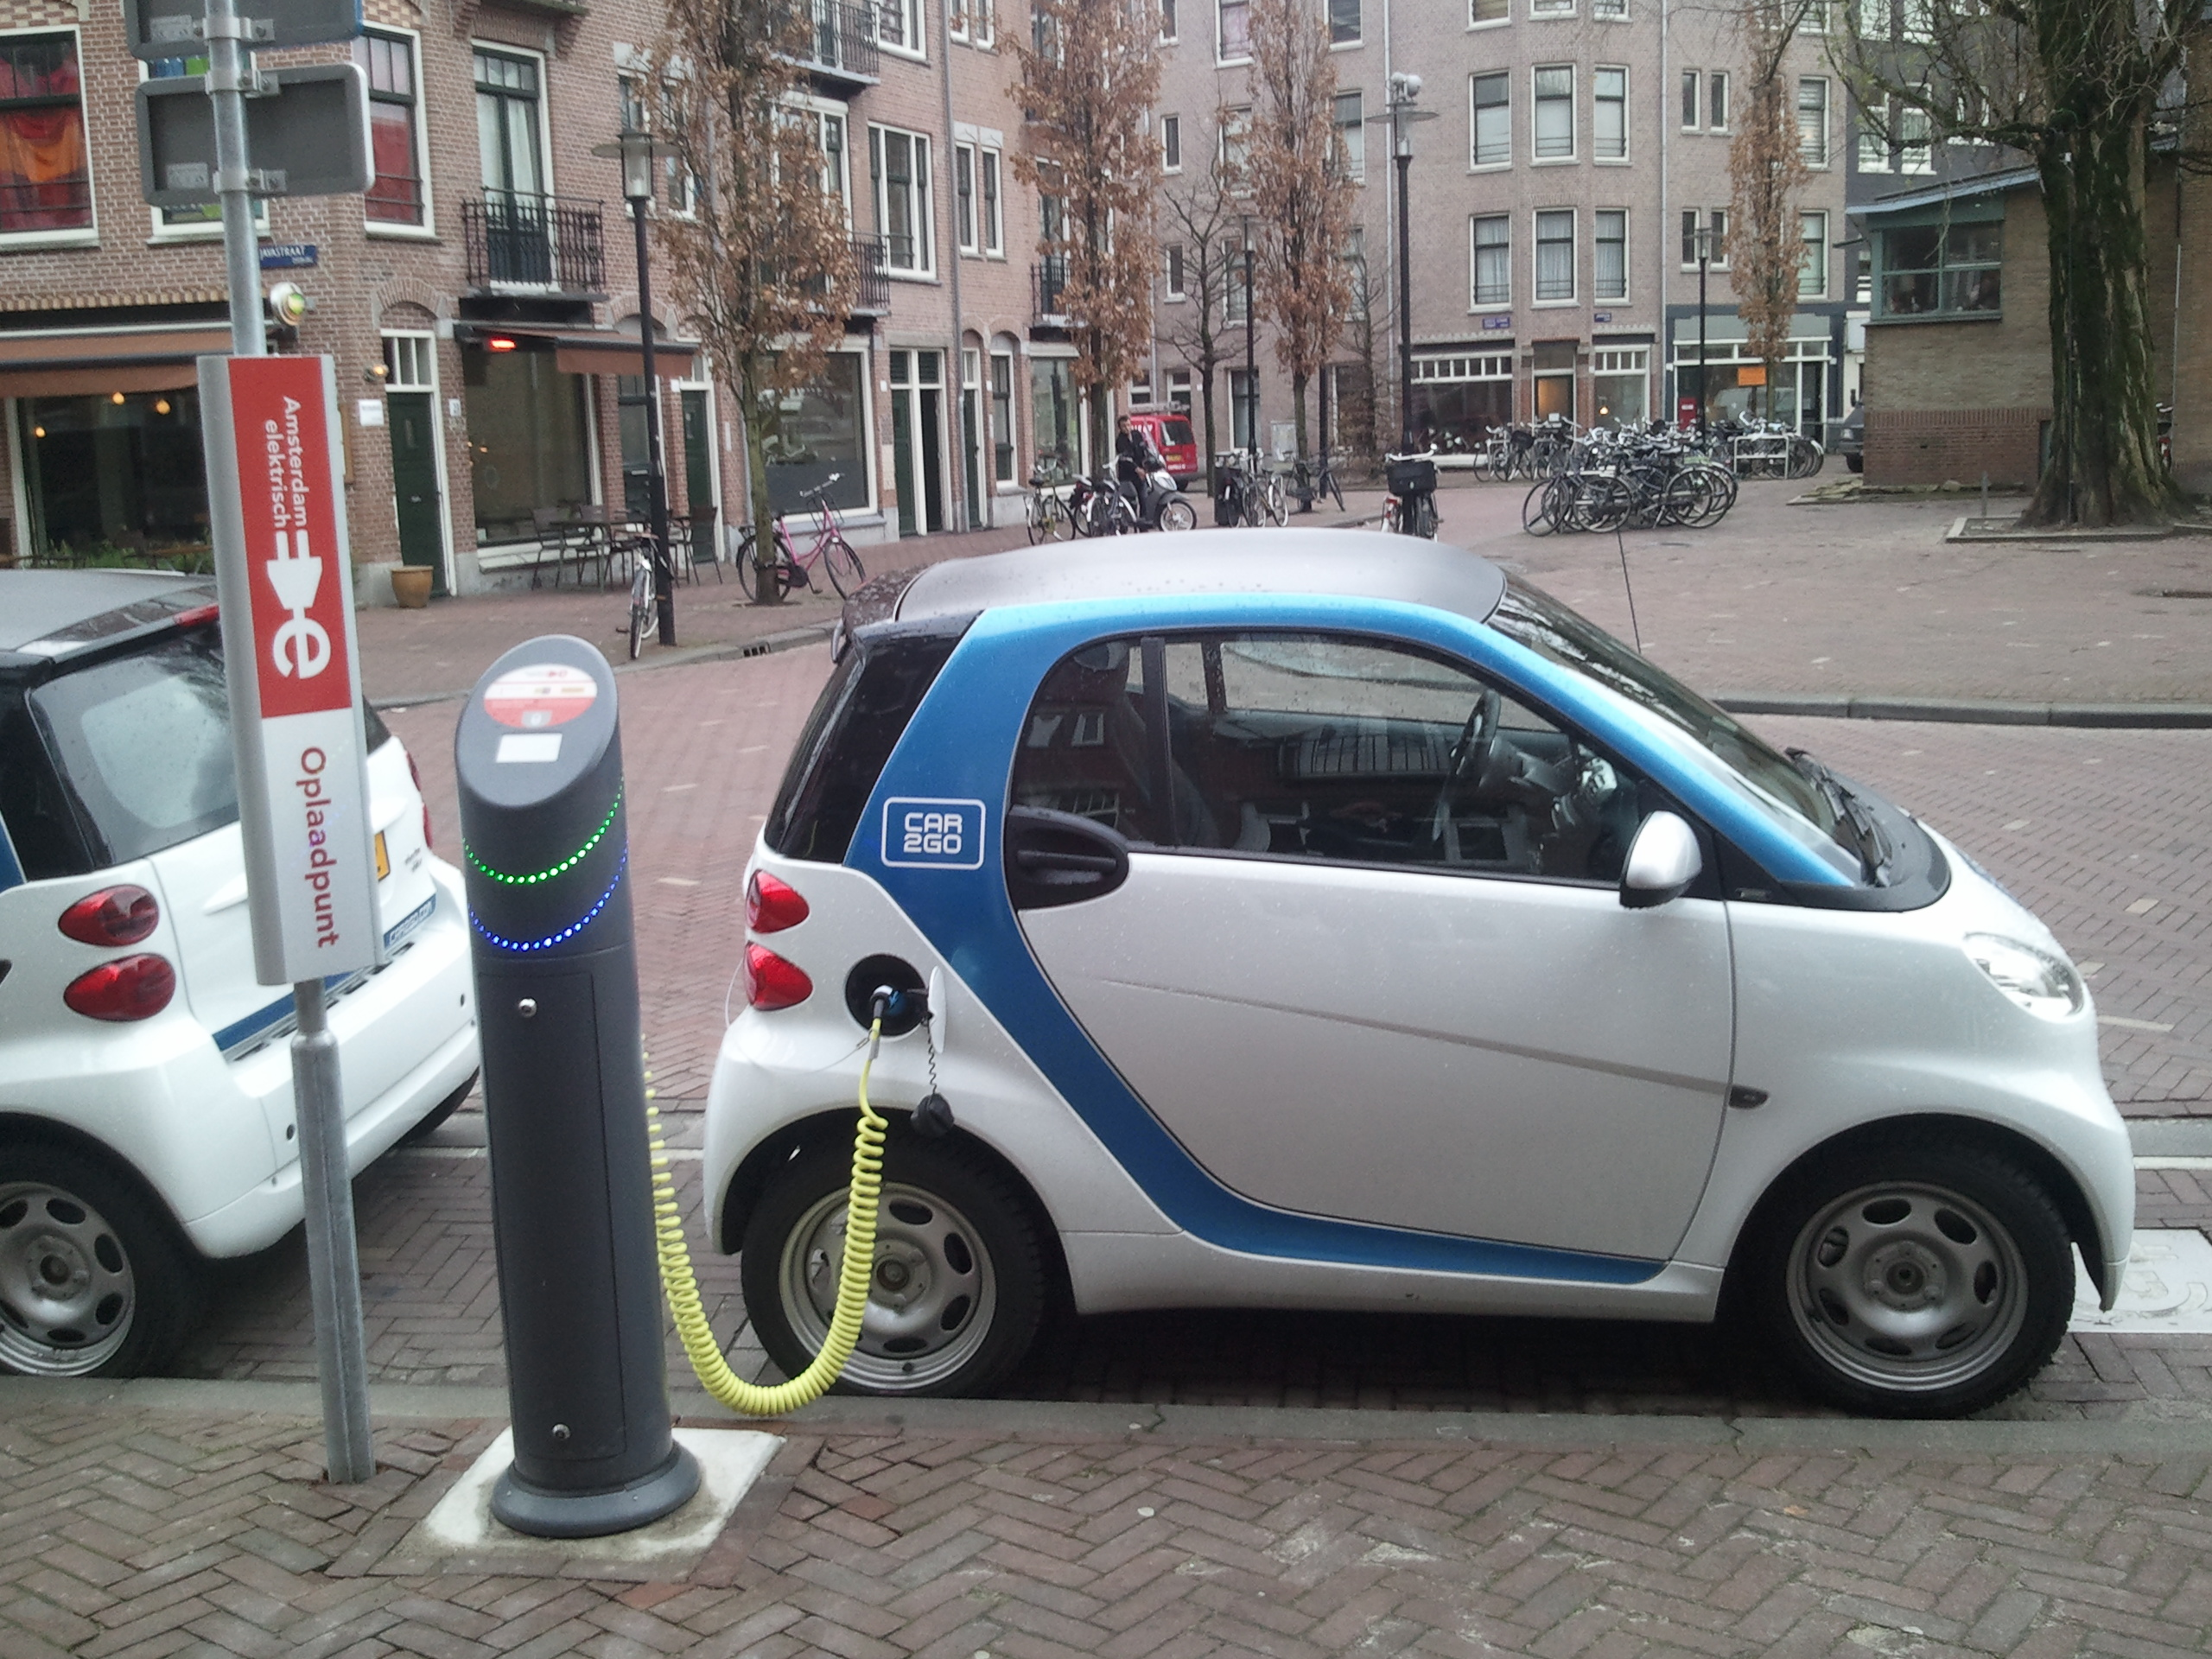
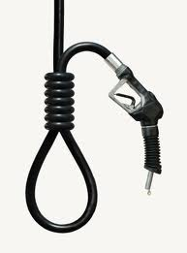
Примери
Electric Vehicles

Slide 43
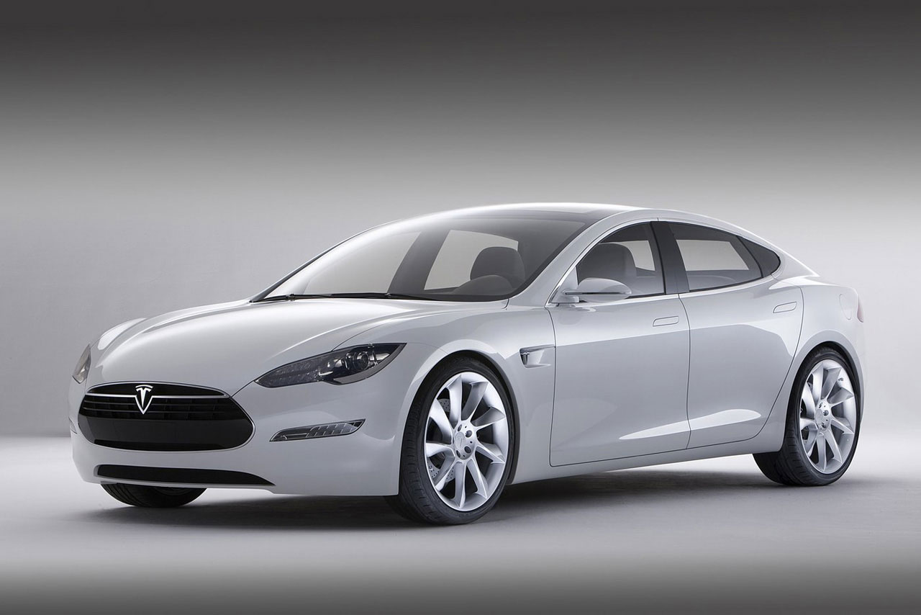
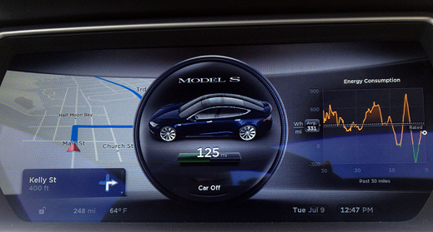
Примери
Electric Vehicles

Slide 44
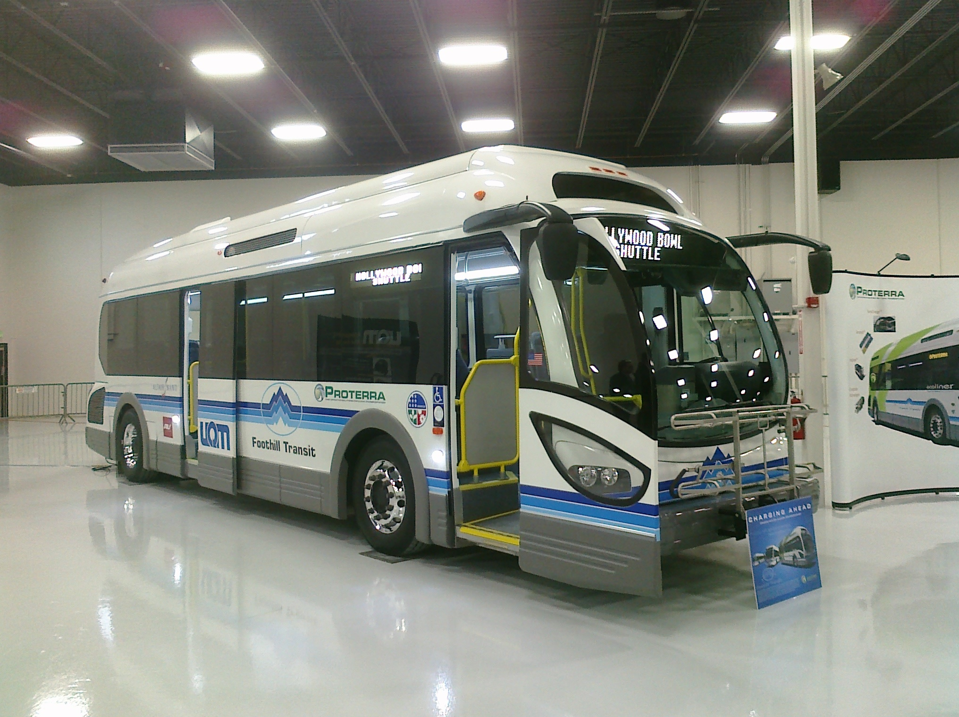
Примери
Electric Vehicles
Скоро и в София… ☺

Slide 45
Примери
Застрахователи продукт:
За доставки
За прогнози
Тръжни платформи
За доставки на енергия
За доставки на услуги
За доставки енергийни продукти
За доставки на финансови продукти
………..

Slide 46
Примери
Energy Forecasting Services

Slide 47
Прогнозиране, графици
Energy Forecasting Services

Slide 48
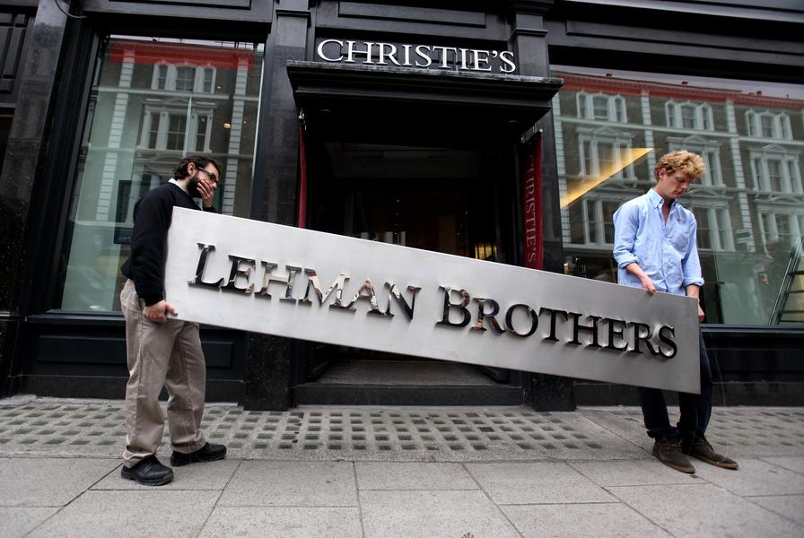
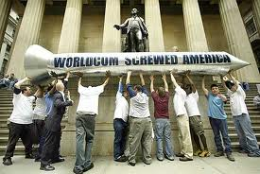

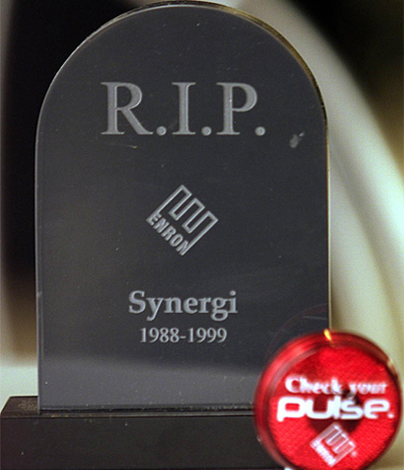

The illusion

Slide 49
Правни “предизвикателства”
В момента в българската нормативна уредба, касаеща енергетиката:
Няма стандарти и процедури за ИТ и дори НЕ може да се докаже наличието на търговска сделка, вкл.
цена, количество, периоди…
няма изискване за период на съхранение на информацията,
за електронен подпис,
за получаване, …
за сървърите на които се съхранява информацията…

Slide 50
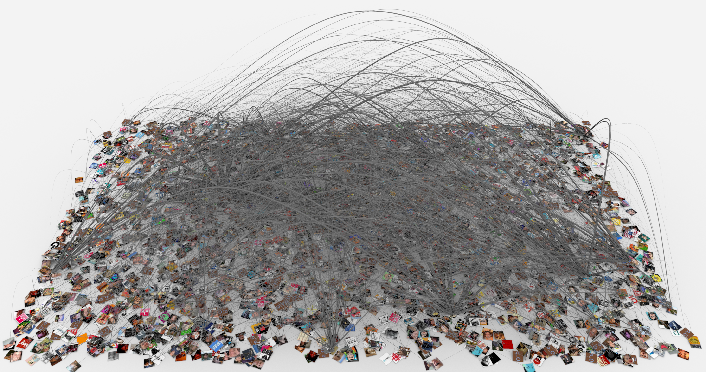
Правните “предизвикателства”

Slide 51
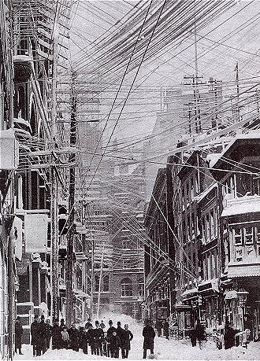
Правните “предизвикателства”
New York, 1888

Slide 52
Пазарът е навременен обмен и анализ на надеждна и сигурна информация

Slide 53
ENTSO-E Subject Area Map / Conceptual Data Model
Market Data Exchange Standard (MADES)
ENTSO-E Data Architecture
ЕНТСО-Е Master Data, Structural Data, Classification Data
ENTSO-E Central Information Transparency Platform -
Regulation (EU) № 543/2013

Slide 54
ENTSO-E Data Governance and Data Management:
DMH (Data Model Harmonization) Project
Data Management
Functions:
Data
Architecture
DAR
Develop SAM (Subject Area Map), which considers existing CIM standards, existing application data models, and the data needs of the major on-going projects (EMFIP, NMD 1 / 2, PEMMDB 2, TYNDP, Data Portal)
Data
Quality
DSD
Data
Standards
& Design
DAR-01
Meta-data
Development of Conceptual / Logical Data Models, supporting the highest-priority subject areas; Work ‘opportunity based’ with major projects
Data
Governance
(SDGS)
DAR-02
Data
Warehousing
& Business
Intelligence
Data
Storage
Work with NMD and EMFIP Project Teams, in support of review of work products (Business Requirements Specification, Definitions, Conceptual / Logical Data models)
Data
Security
DSD-02
Reference &
Master data
Data
Integration
& Inter-
operability
Investigate, take inventory, and evaluate the existing data assets within the Association, determine potential impacts on the Data Portal
Documents
& Content
DSD-01
Data Standards & Design Function:
Data Architecture Function:
Data Modeling, Analysis and Solution Design, as well as data implementation across the Systems Development Lifecycle. Definition of Common business vocabulary (Glossary), data standards and support for developments related to all important ENTSO-E projects and products, such as Network Modeling, Market Transparency, ......
Data requirements definition and blueprint design. Development of Association Data Architecture and Data Interoperability Architecture.
“Wheel” above is from DM-BOK: Data Management – Body of Knowledge
(DAMA: Data Management Association)
7

Slide 55
ENTSO-E Data Architecture
(work in progress: top-down & bottom-up )
Business Information (TSOs, ENTSO-E)
» Power System Assets
» Planning and Investment Lifecycle
» Parties and Roles
» Areas, Points, Boundaries, Locations
» Network Activities and Events ( & others ? )
WG EDI (Market Committee)
Data Interchange to support Business Processes
ALIGN !
» + Common Classification & Reference Data
IEC
Standards
(TC57)
CIM 61968
CIM 61970
CIM 62325
» Major Application Development
Projects ( NMD 1 / 2, EMFIP, …
( reviewed with Suppliers )
Levels of responsibility
» Implemented with Suppliers
Databases, Applications, etc.
NMD entsoe.net EMFIP Extranet EAS PEMMDB SYB
+ ….
EIC Codes (CIO / LIO)
EDI Core Components
HRM (Role Model)
Implementation Guides
(CIM for Market)
….
» Hosted by and / or
maintained by Suppliers
Technology (Suppliers)
Teamwork, communication, and cooperation are critical !
amongst: WG EDI, D&I Section, SDGS, DEG, Working Groups, Suppliers, …
8

Slide 56
Subject Areas (Initial Proposal)
Planning and Investment Lifecycle
Power System Assets
Parties and Roles
Scenarios
Cases
- Situations
Investments
Projects
Market Models
Network Models
Assembled Model
Solution + ….
ENTSO-E:
- Assembly
- Board
- Secretariat
Organizational Bodies:
- Committees
- Working Groups
- Regional Groups
- Steering Groups
- Expert Groups + ….
- Organization Type
- Party - Role
- Role Assignment
- TSO
- Legal Entity
Regulatory Body
- National - EU
- Power Exchanges
- Associations + ….
Production Units
Generation Units
Consumption Units
Transmission Assets
- In country
- Cross – border
Transformers
Substations + ….
Common Classification / Reference Data *
- Calendar: Date Periods / Time Periods (MTU / BTU)
- Generation Technology Types / Fuel Types (+ combos)
- Measurement Units - UTC (Time Zones)
- Outage Types - Reserve Types
- Auction Types - Contract Types
- Tariff Types - Price Types (+ others …. )
Areas, Points, Boundaries, Locations
Areas: Pan-European / Regional / Country / Control Block /
Bidding Zone / Market Balance Area …
Points: Measurement / Metering / Accounting / Boundary …
Relationships: Area to Area, Point to Point, Point to Area
Network Activities and Events
GENERATION:
- Installed Capacity
Forecast / Actual
Pumped Storage
(reserves)
OUTAGE:
Planned / Unplanned:
- Production Units
- Generation Units
- Consumption Units
- Transmission Assets
- Offshore Grid
Infrastructure
TRANSMISSION:
Transfer Capacity
- Forecasted / Offered
Explicit Auctions
Implicit Auctions
Physical Flows
Prices ( + others …. )
BALANCING:
Balancing Reserves / Prices
Prices, Activated Balancing Energy
Aggregated Imbalance Volumes / Prices
Expenses / Incomes
Cross-Border Balancing:
Volumes / Prices / Activated energy ( + others …. )
LOAD: Forecast /
Actual / Margin
10

Slide 57
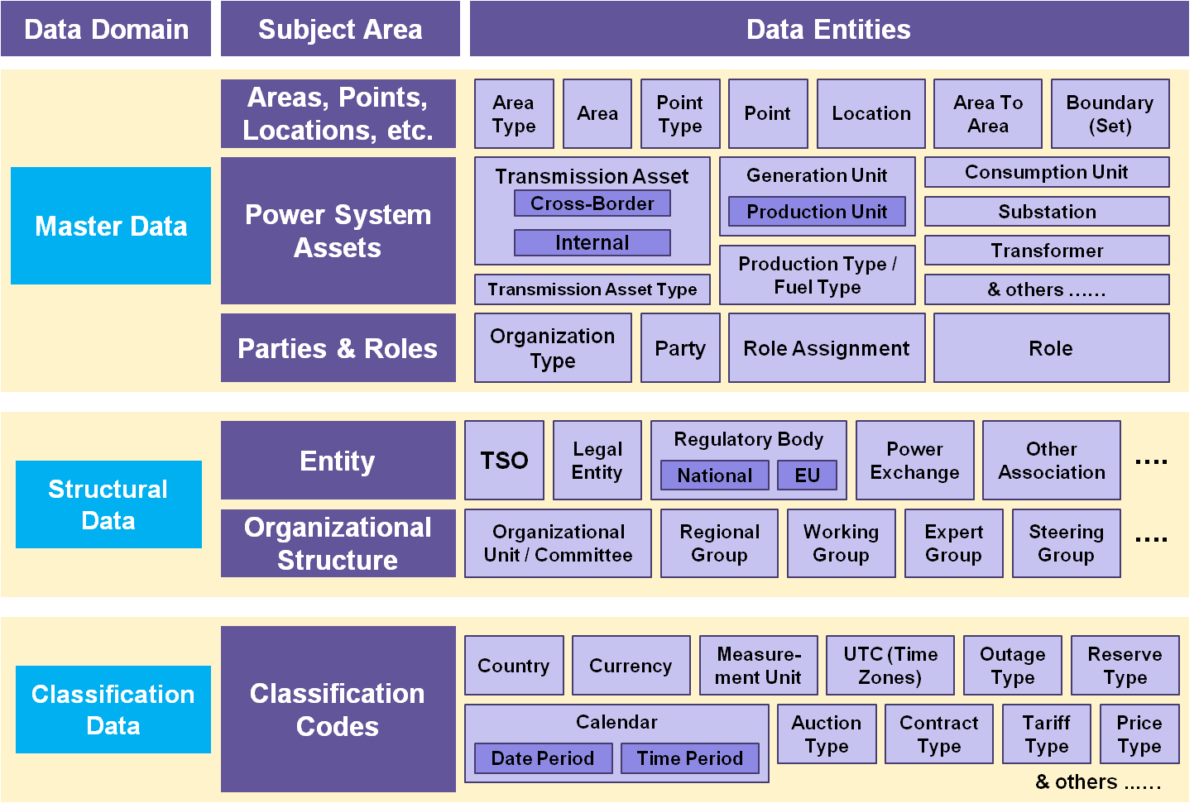
Master Data, Structural Data, Classification Data

Slide 58
ENTSO-E Central Information Transparency Platform
EECS Rules Fact Sheet 5 TYPES OF ENERGY INPUTS AND TECHNOLOGIES:
Technology
TECHNOLOGY
Level 1 | Level 2 | Level 3
Description | Description | Description
Solar | Unspecified | Unspecified
 | Photovoltaic | Unspecified
 |  | Classic silicon
 |  | Thin film
 | Concentration | Unspecified
Wind | Unspecified | Unspecified
 |  | Onshore
 |  | Offshore
Hydro-electric head installations | Unspecified | Unspecified
 | Run-of-river head installation | Unspecified
 | Storage head installation | Unspecified
 | Pure pumped storage head installation | Unspecified
 | Mixed pumped storage head | Unspecified
Marine | Unspecified | Unspecified
 | Tidal | Unspecified
 |  | Onshore
 |  | Offshore
 | Wave | Unspecified
 |  | Onshore
 |  | Offshore
 | Currents | Unspecified
 | Pressure | Unspecified
TECHNOLOGY
Level 1 | Level 2 | Level 3
Thermal | Unspecified | Unspecified
 | Combined cycle gas turbine with heat recovery | Unspecified
 |  | Non CHP
 |  | CHP
 | Steam turbine with back-pressure turbine (open cycle) | Unspecified
 |  | Non CHP
 |  | CHP
 | Steam turbine with condensation turbine (closed cycle) | Unspecified
 |  | Non CHP
 |  | CHP
 | Gas turbine with heat recovery | Unspecified
 |  | Non CHP
 |  | CHP
 | Internal combustion engine | Unspecified
 |  | Non CHP
 |  | CHP
 | Micro-turbine | Unspecified
 |  | Non CHP
 |  | CHP
 | Stirling engine | Unspecified
 |  | Non CHP
 |  | CHP
 | Fuel cell | Unspecified
 |  | Non CHP
 |  | CHP
 | Steam engine | Unspecified
 |  | Non CHP
 |  | CHP
 | Organic rankine cycle | Unspecified
 |  | Non CHP
 |  | CHP
Nuclear | Unspecified | Unspecified
 | Heavy-water reactor | Unspecified
 | Light water reactor | Unspecified
 | Breeder | Unspecified
 | Graphite reactor | Unspecified
Other | Unspecified | Unspecified

Slide 59
ENTSO-E Central Information Transparency Platform
EECS Rules Fact Sheet 5 TYPES OF ENERGY INPUTS AND TECHNOLOGIES:
Fuel Type
FUEL (or heat source)
Level 1 | Level 2 | Level 3
Description | Description | Description
Unspecified | Unspecified | Unspecified
Renewable | Unspecified | Unspecified
 | Solid | Municipal waste
 |  | Industrial and commercial waste
 |  | Wood
 |  | Animal fats
 |  | Biomass from agriculture
 | Liquid | Unspecified
 |  | Municipal biodegradable waste
 |  | Black liquor
 |  | Pure plant oil
 |  | Waste plant oil
 |  | Refined vegetable oil
 | Gaseous | Unspecified
 |  | Landfill gas
 |  | Sewage gas
 |  | Agricultural gas
 |  | Gas from organic waste digestion
 |  | Process gas
 | Heat | Solar
 |  | Geothermal
 |  | Aerothermal
 |  | Hydrothermal
 |  | Process heat
 | Mechanical source or other | Unspecified
 |  | Wind
 |  | Hydro & marine
 | Unspecified | Unspecified
FUEL (or heat source)
Level 1 | Level 2 | Level 3
Fossil | Solid | Unspecified
 |  | Hard coal
 |  | Brown coal
 |  | Peat
 |  | Municipal waste
 |  | Industrial and commercial waste 0
 | Liquid | Unspecified
 |  | Crude oil
 |  | Natural gas liquids (NGL)
 |  | Petroleum products
 | Gaseous | Unspecified
 |  | Natural gas
 |  | Coal-derived gas
 |  | Petroleum products
 |  | Municipal gas plant
 |  | Process gas
 | Heat | Unspecified
 |  | Process heat
Nuclear | Solid | Radioactive fuel

Slide 60
ENTSO-E Central Information Transparency Platform
 |  |  | Fuel type 1 | Fuel type 2
Biomass
Thermal | Unspecified
 | Combined cycle gas turbine with heat recovery | Unspecified
 |  | Non CHP
 |  | CHP
 | Steam turbine with back-pressure turbine (open cycle) | Unspecified
 |  | Non CHP
 |  | CHP
 | Steam turbine with condensation turbine (closed cycle) | Unspecified
 |  | Non CHP
 |  | CHP
 | Gas turbine with heat recovery | Unspecified
 |  | Non CHP
 |  | CHP
 | Internal combustion engine | Unspecified
 |  | Non CHP
 |  | CHP
 | Micro-turbine | Unspecified
 |  | Non CHP
 |  | CHP
 | Stirling engine | Unspecified
 |  | Non CHP
 |  | CHP
 | Fuel cell | Unspecified
 |  | Non CHP
 |  | CHP
 | Steam engine | Unspecified
 |  | Non CHP
 |  | CHP
 | Organic rankine cycle | Unspecified
 |  | Non CHP
 |  | CHP
Process heat
Unspecified
Heavy-water reactor
Light water reactor
Breeder
Graphite reactor
Fuel Type
Solid | Unspecified
 | Hard coal
 | Brown coal/Lignite
 | Peat
 | Municipal waste
 | Industrial and commercial waste
Liquid | Unspecified
 | Crude oil
 | Natural gas liquids (NGL)
 | Petroleum products
Gaseous | Unspecified
 | Natural gas
 | Coal-derived gas
 | Petroleum products
 | Municipal gas plant
 | Process gas
Heat | Unspecified
 | Process heat
Solid | Municipal waste
 | Industrial and commercial waste
 | Wood
 | Animal fats
 | Biomass from agriculture
Liquid | Unspecified
 | Municipal biodegradable waste
 | Black liquor
 | Pure plant oil
 | Waste plant oil
 | Refined vegetable oil
Gaseous | Unspecified
 | Landfill gas
 | Sewage gas
 | Agricultural gas
 | Gas from organic waste digestion
Unspecified
Renewable | Unspecified
 | Solar | Unspecified
 |  | Photovoltaic | Unspecified
 |  |  | Classic silicon
 |  |  | Thin film
 |  | Concentration
 | Wind | Unspecified
 |  | Onshore
 |  | Offshore
 | Hydro-electric head installations | Unspecified
 |  | Run-of-river head installation
 |  | Storage head installation
 |  | Pure pumped storage head installation
 |  | Mixed pumped storage head
 | Marine | Unspecified
 |  | Tidal | Unspecified
 |  |  | Onshore
 |  |  | Offshore
 |  | Wave | Unspecified
 |  |  | Onshore
 |  |  | Offshore
 |  | Currents
 |  | Pressure
 | Geothermal
 | Aerothermal
 | Hydrothermal
 | Biomass

Slide 61
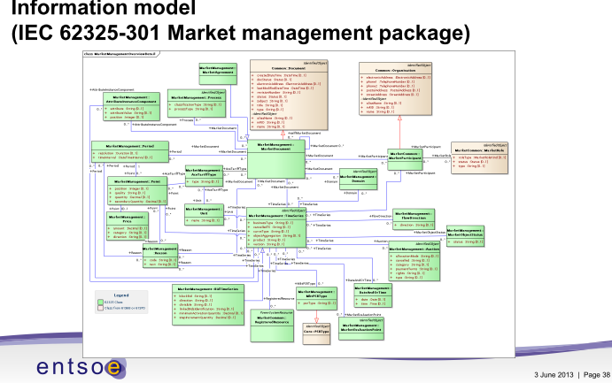

Slide 62

И все пак балансиращият пазар не е само hardware & software
но и

Slide 63

и Money

Slide 64

но и Brainware

Slide 65
DEADLINE:
01.01.2015

Slide 66
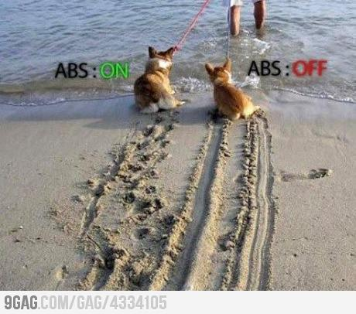
Двата пътя към либерализиран пазар

Slide 67
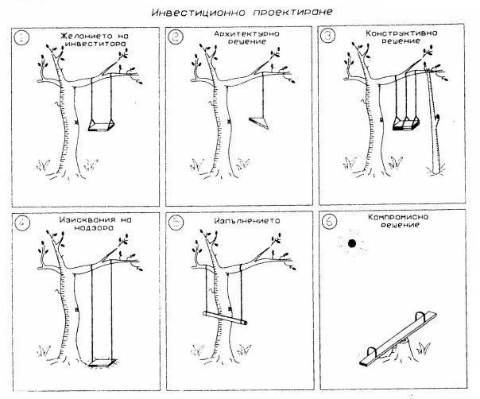
Диалог, дискусия, добра воля
ВСИЧКИ трябва да участват активно при създаването и провеждането на пазара на електроенергия!

Slide 68

Малко време за въпроси и коментари

Slide 69
Благодаря за вниманието и търпението!
инж. Васил Петев
vassil.petev@3vmanage.eu
M: +359 88 722 53 97
Не е важен цветът на котката, ако тя лови мишки
китайска поговорка

